Slide 1
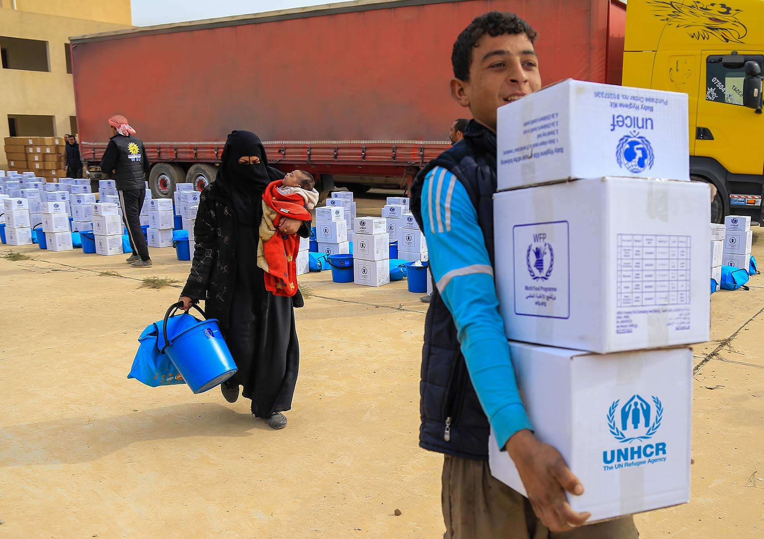
Портал партнеров ООН
Достигайте большего. Вместе.

Slide 2
Что такое Портал партнеров ООН?
Партнерский портал ООН
Портал партнеров ООН является онлайн-платформой для связи агентств ООН и организаций гражданского общества (ОГО)
Доступ к нему можно получить, зайдя на сайт www.unpartnerportal.org.

Slide 3
Что такое Портал партнеров ООН?
Управление Верховного комиссара ООН по делам беженцев (УВКБ), ЮНИСЕФ и Всемирная продовольственная программа (ВПП) разработали портал для партнеров ООН при осуществлении межучрежденческой инициативы по выполнению обязательств, взятых в рамках Грандиозной сделки.
Портал партнеров ООН поддерживает следующие обязательства учреждений ООН:
Усиление взаимодействия со всеми организациями гражданского общества
Гармонизация партнерских процессов
Инвестирование в технологии для улучшения доступа к информации

Slide 4
Кто участвует в программе?
Notes:
Мы надеемся, что вскоре появятся и другие заинтересованные организации: УКГВ, ВОЗ, ООН-Женщины.

Slide 5
Преимущества и особенности Портала партнеров ООН
Функциональные возможности | Значение для ОГО | Значение для агентств ООН
Профили ОГО | Создание профилей для представления своих организаций в ООН | Посмотреть профили ОГО / профили Партнеров
Возможности Партнерства | Просмотр приглашений к выражению заинтересованности. Получить частное уведомление о возможностях партнерства «прямой выбор». | Опубликовать приглашения к выражению заинтересованности, просматриваемые всеми ОГО. Опубликовать возможности партнерства «прямой выбор», которые видят только отдельные ОГО
Концептуальные записки | Представить концептуальные записки для подачи заявки на перспективные возможности «открытый выбор». Представить концептуальные записки по собственной инициативе. | Получать и оценивать концептуальные записки ОГО
Предложения о партнерстве | Получать отзывы ООН о концептуальных записках и принимать / отклонять предложения о партнерстве ООН | Оставляйте отзывы и делайте партнерские предложения
Юридическая экспертиза | Сокращение дублирования документов для комплексной юридической проверки со стороны нескольких учреждений ООН | Провести анализ основных ценностей

Slide 6
Навигация и ключевые функции

Slide 7
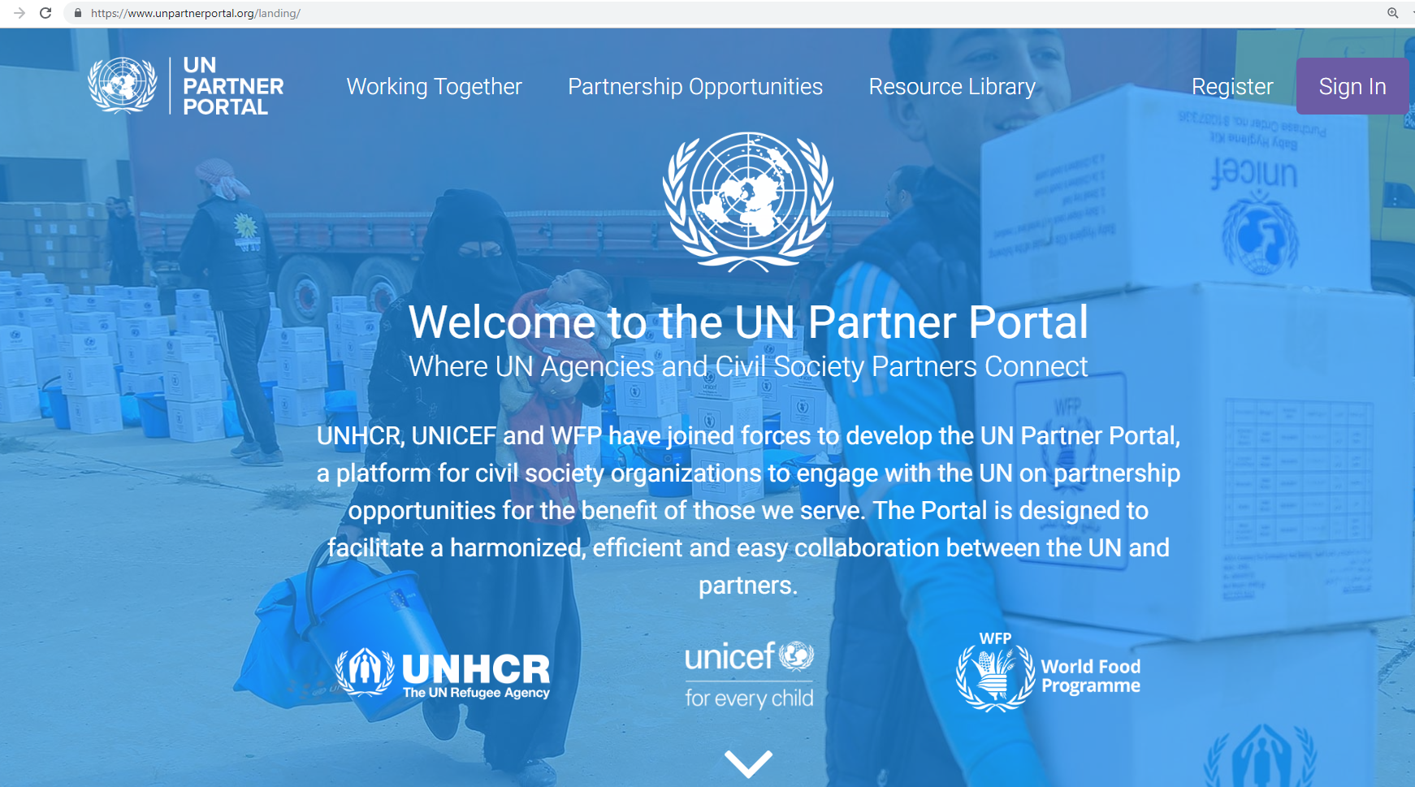
Зарегистрироваться
Работаем вместе
Перспективные возможности партнерства
Библиотека ресурсов
Войти
Добро пожаловать на Портал партнеров ООН
УВКБ, ЮНИСЕФ и ВПП объединили усилия для разработки Портала партнеров – платформы для организаций гражданского общества для привлечения ООН к участию в потенциальных возможностях партнерства с целью оказания помощи тем, кому мы служим. Портал предназначен для содействия гармонизированному, эффективному и простому сотрудничеству между ООН и партнерами.
Это место, где объединяются Партнеры агентств ООН и гражданского общества
Notes:
Страница назначения Партнерского портала ООН.

Slide 8
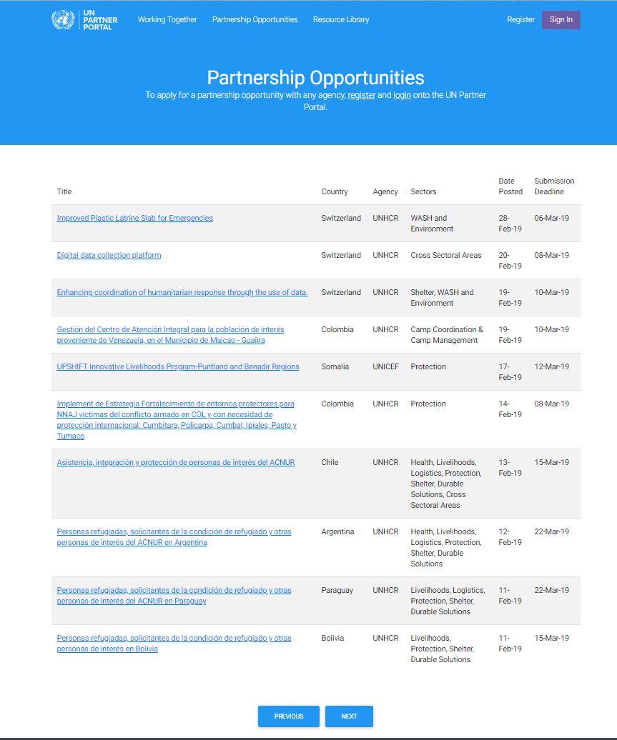
Зарегистрироваться Войти
Агентства ООН уже опубликовали несколько возможностей
На веб-странице представлена основная информация о возможностях партнерства
Организации могут скачать Возможности Партнерства в формате PDF для просмотра дополнительной информации
Это можно сделать без входа на портал
Для подачи заявки организации необходимо зарегистрироваться и войти
Потенциальные возможности Партнерства
Для подачи заявки на потенциальные возможности партнерства в любое агентство необходимо зарегистрироваться и войти на Портал партнеров ООН

Slide 9
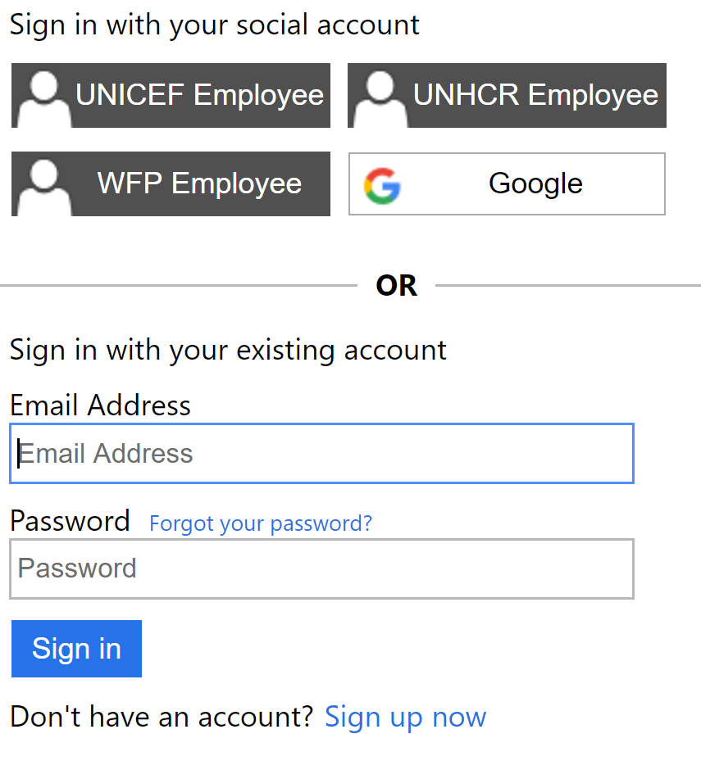
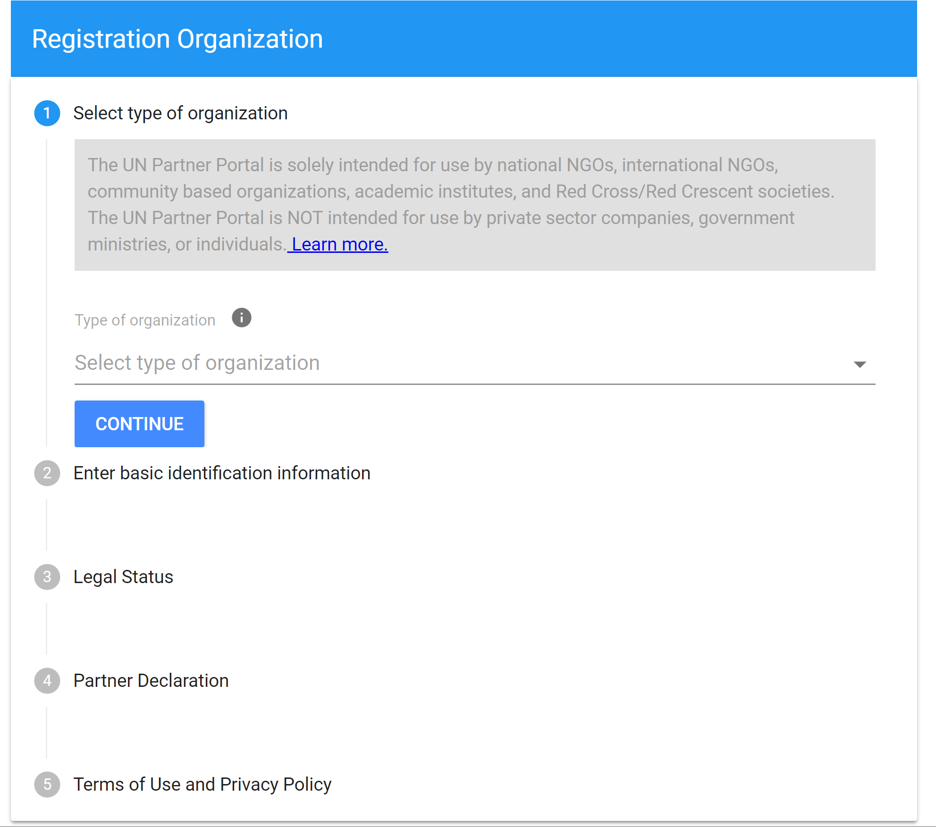
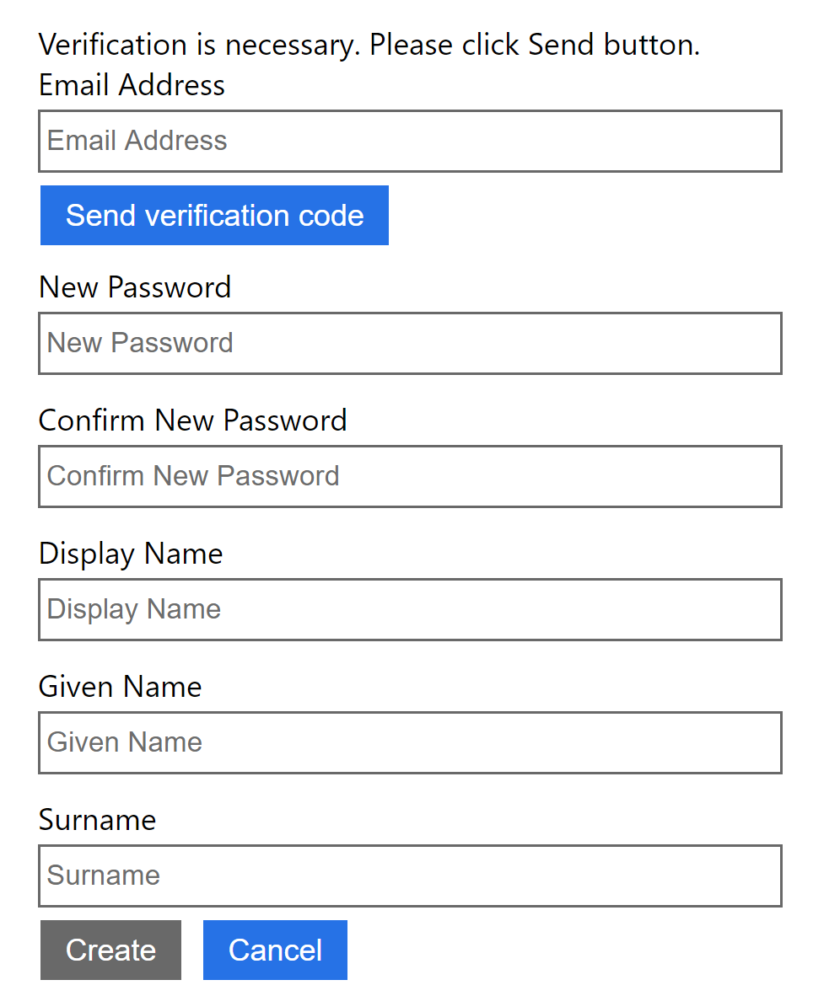
Регистрация
Новые организации, регистрирующиеся в системе, должны сначала создать учетную запись администратора при регистрации (Зарегистрируйтесь сейчас)
Для международных неправительственных организаций - Головной офис должен зарегистрироваться от организации
Затем головной офис присвоит профили страновых отделений.
При регистрации организации должны представить один из следующих документов:
Регистрационный документ.
Документ корпоративного управления
Рекомендательное письмо
Организации должны подтвердить свое соответствие основным ценностям ООН
Система будет определять любые потенциальные дублирования организаций
Регистрирующая организация
1 Выберите тип организации
Портал партнеров ООН предназначен исключительно для НПО
Выберите тип организации
У вас нет учетной записи? Зарегистрируйтесь сейчас.
2 Введите основную идентификационную информацию
3 Юридический статус
4 Декларация партнера
5 Условия использования и Политика

Slide 10
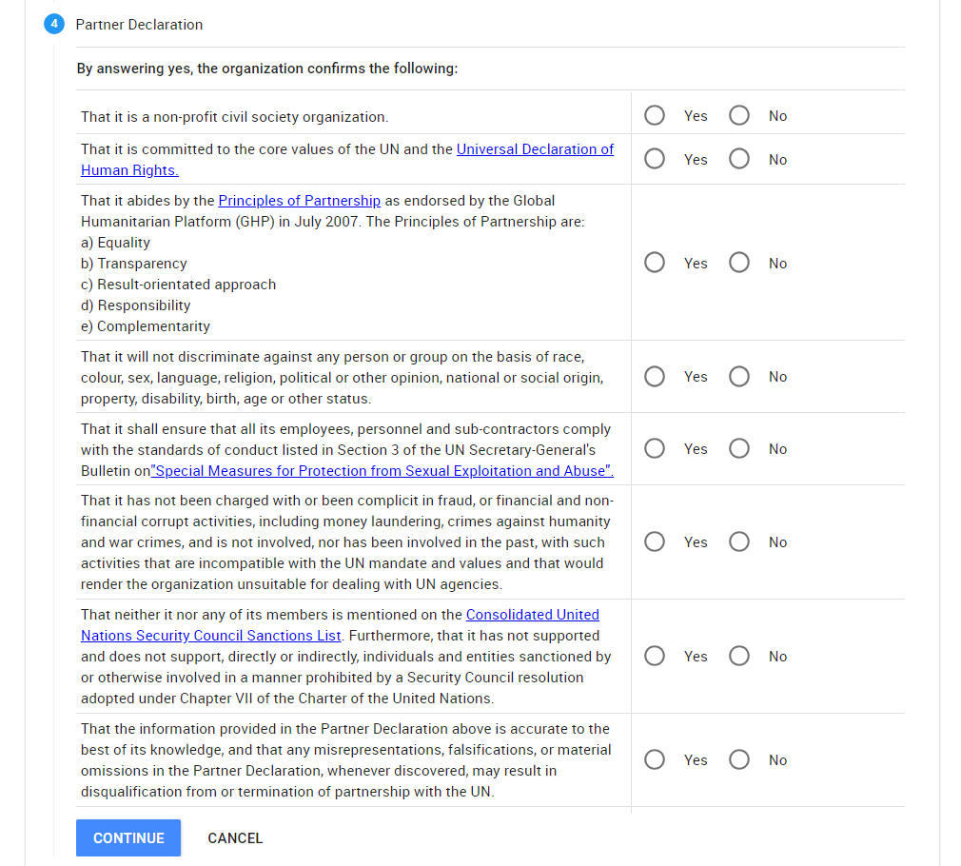
Партнерская декларация
Ответив «да», организация подтверждает следующее:
Мы не являемся некоммерческой общественной организацией.
Мы привержены основным ценностям ООН и Всеобщей декларации
прав человека.
Мы соблюдаем Принципы партнерства, одобренные Глобальной гуманитарной платформой (GHP) в июле 2007 года. Принципы партнерства:
a) Равенство
b) Прозрачность
c) Подход, ориентированный на результат
d) Ответственность
e) Взаимодополняемость
Мы не допускаем дискриминации по отношению к какому-либо лицу или группе лиц по признаку расы, цвета кожи, пола, языка, религии, политических или иных убеждений, национального или социального происхождения, имущественного положения, инвалидности, рождения, возраста или иного статуса.
Мы гарантируем, что все сотрудники, персонал и субподрядчики соответствуют стандартам поведения, перечисленным в разделе 3 Бюллетеня Генерального секретаря ООН «Социальные меры по защите от сексуальной эксплуатации и надругательств».
Мы не были обвинены в мошенничестве или финансовой и нефинансовой коррупционной деятельности, включая отмывание денег, преступления против человечности и военные преступления, или не вовлечены и не были вовлечены в прошлом в такие действия, которые несовместимы с мандатом и ценностями ООН, в результате которых организация не соответствовала бы требованиям для работы с агентствами ООН.
Ни наша организация, ни ее участники не упоминаются в Сводном перечне санкций Совета Безопасности Организации Объединенных Наций. Кроме того, мы не поддерживали и не поддерживаем, прямо или косвенно, физические и юридические лица, на которые наложены санкции, или которые иным образом вовлечены в деятельность, запрещенную резолюцией Совета Безопасности, принятой в соответствии с главой VII Устава Организации Объединенных Наций.
Мы заверяем, что информация, представленная в Партнерской декларации партнера, является точной, насколько нам известно, и что любые искажения, фальсификации или существенные упущения в Партнерской декларации, в случае обнаружения, могут привести к дисквалификации или прекращению партнерства с ООН.
Notes:
В рамках процесса регистрации ОГО должны сделать заявление.

Slide 11
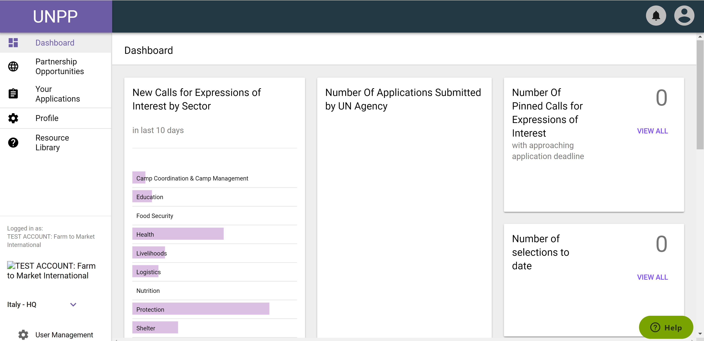
Особенности портала
Информационная панель
Новые приглашения для выражения заинтересованности по Сектору
За последние 10 дней
Количество заявок, поданных Агентством ООН
Количество зарегистрированных приглашений на выражение заинтересованности
Количество выбранных предложений до настоящей даты

Slide 12
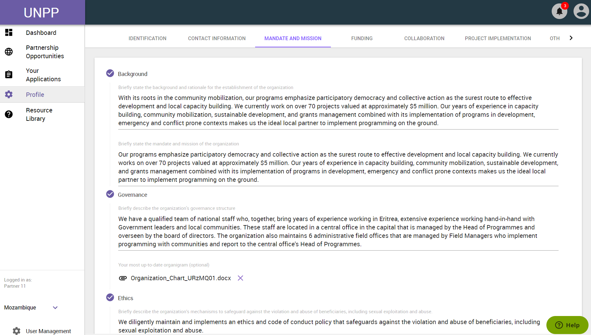
Идентификация
Контактная информация
Мандат и миссия
Фонды
Сотрудничество
Реализация проектов
Сотрудничество
Общие сведения
Кратко изложите общие сведения и обоснование создания организации
Профиль
Кратко изложите миссию организации
Органы управления
Кратко изложите структуру управления организацией
Этика
Notes:
После того, как ОГО успешно зарегистрировали учетные записи, они могут войти в Портал. Здесь они могут дать ответы на исчерпывающие вопросы, чтобы рассказать ООН больше о своих организациях. Для некоторых вопросов на Партнерском портале ООН требуются текстовые ответы, в то время как для других вопросов требуется выбор из нескольких вариантов или загрузка ключевых документов.

Slide 13
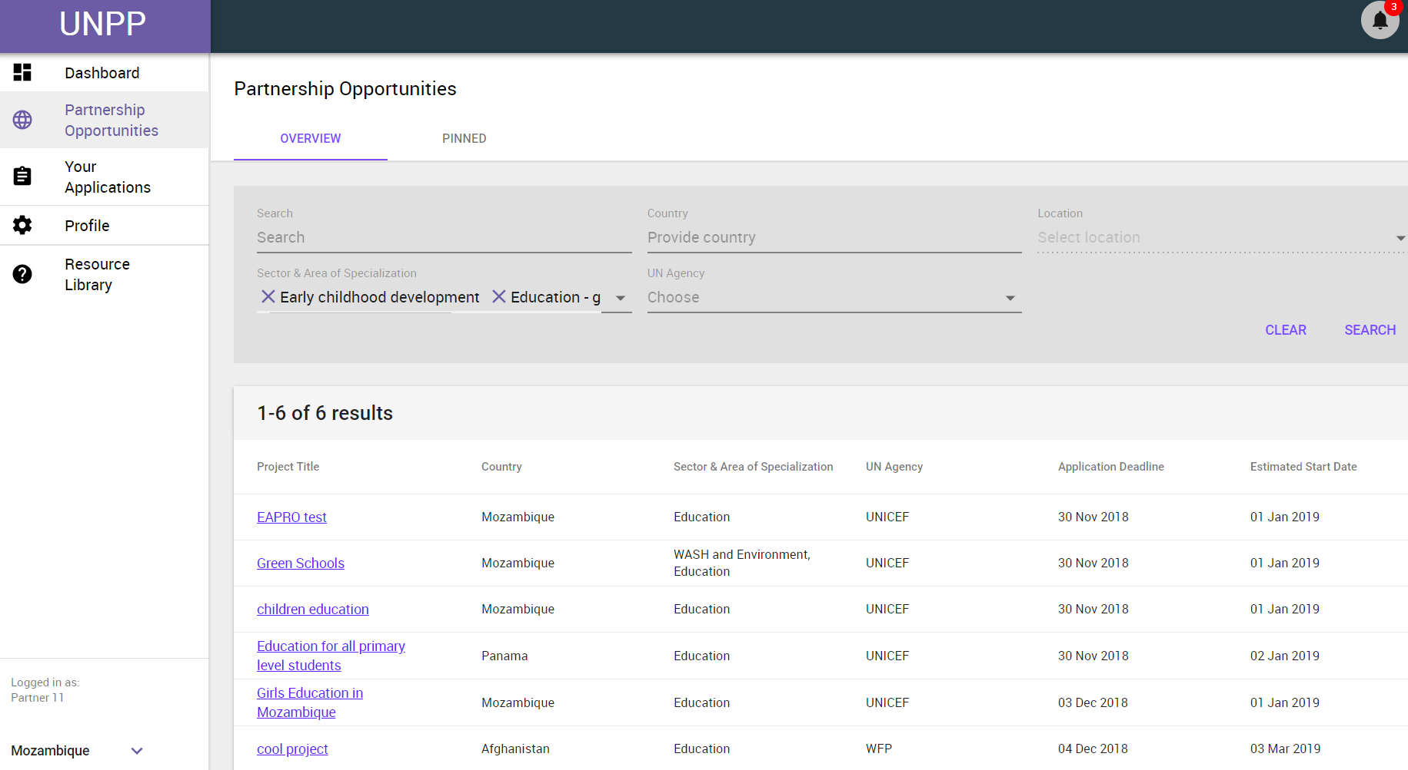
Возможности партнерства
Notes:
Войдя в портал, ОГО могут просматривать различные перспективные возможности партнерства, которые были размещены ЮНИСЕФ, УВКБ и ВПП. Ожидается, что все три агентства разместят множество перспективных возможностей партнерства в 2019 году и в последующий период. Портал имеет фильтры, которые помогают ОГО определить наиболее подходящие возможности для партнерства.

Slide 14
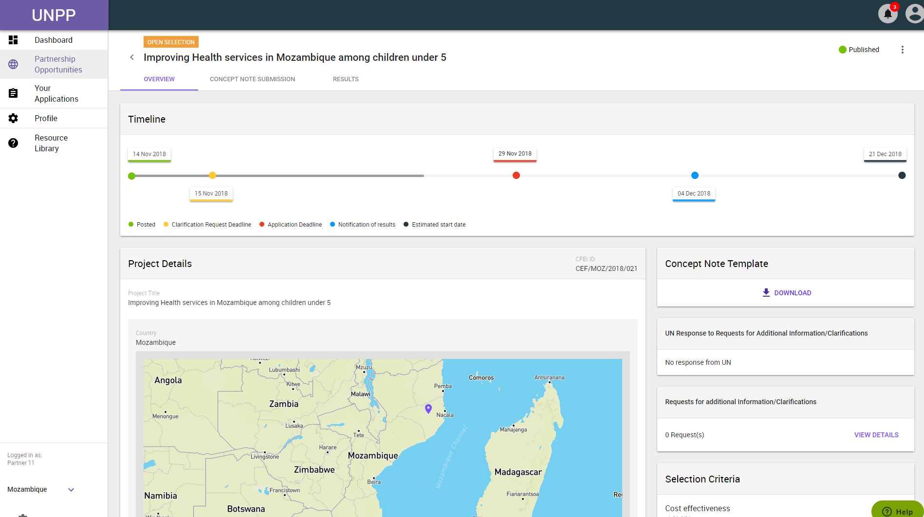
Notes:
Если ОГО заинтересована в возможности партнерства, опубликованной ООН, она может щелкнуть по ней, чтобы узнать больше, включая детали проекта и критерии отбора, по которым будут оцениваться кандидаты в ОГО. Для открытых приглашений ОГО также могут задавать вопросы относительно возможности партнерства через систему, используя функцию «Запрос дополнительных разъяснений». Обратите внимание, что ОГО должны иметь заполненные профили, чтобы подать заявку на возможности.

Slide 15
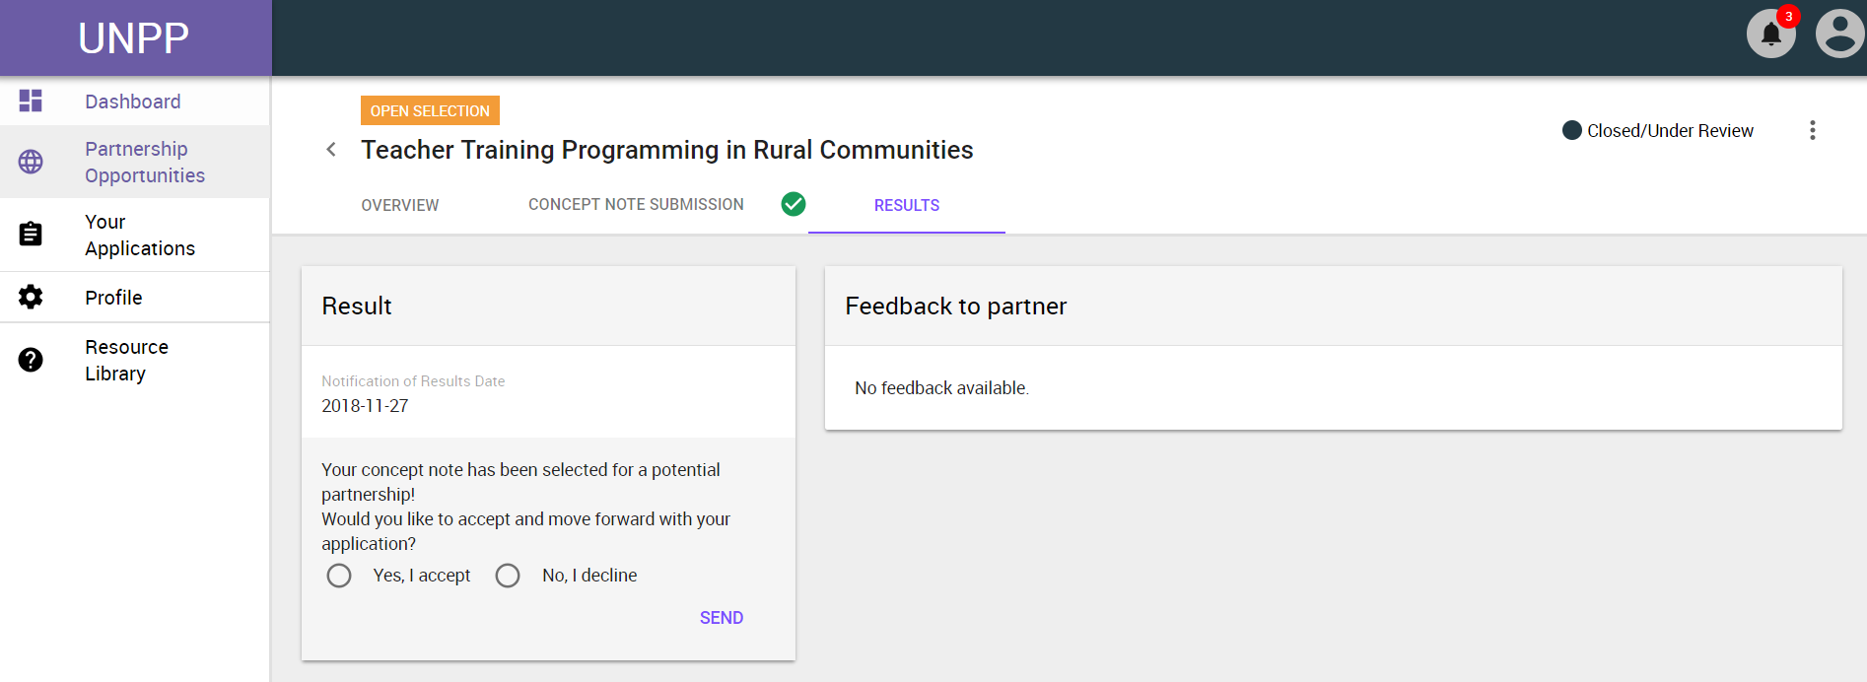
Notes:
ОГО могут получать через портал информацию о возможностях партнерства, для которых они были выбраны.

Slide 16
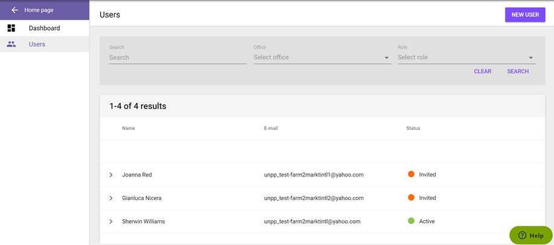
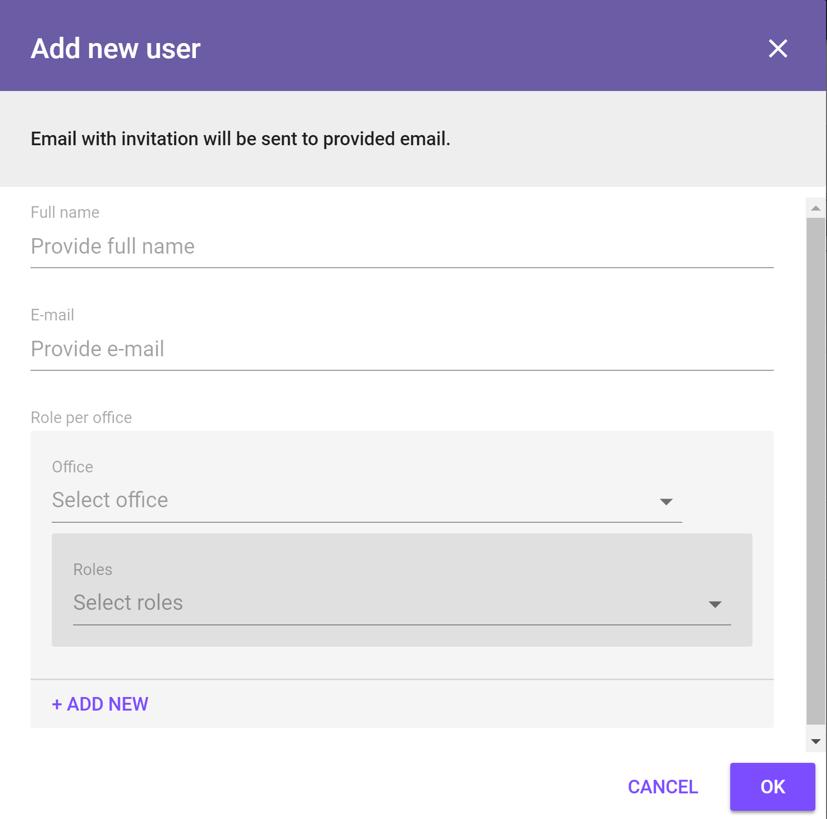
Управление пользователями
Администраторы ОГО могут добавлять пользователей в свою организацию
Пользователи получат электронное письмо от системы при добавлении администратором
Существуют три роли пользователя
Администратор: может реализовывать все функции портала
Редактор: может редактировать профиль организации и отправлять концептуальные записки
Читатель: может только читать информацию на портале
Администраторы штаб-квартиры МНПО могут назначать пользователей в свои международные офисы
Администраторы страновых отделений МНПО могут назначать пользователей только в пределах этого странового отделения.
Администраторы могут деактивировать пользователей или изменить их роли.

Slide 17
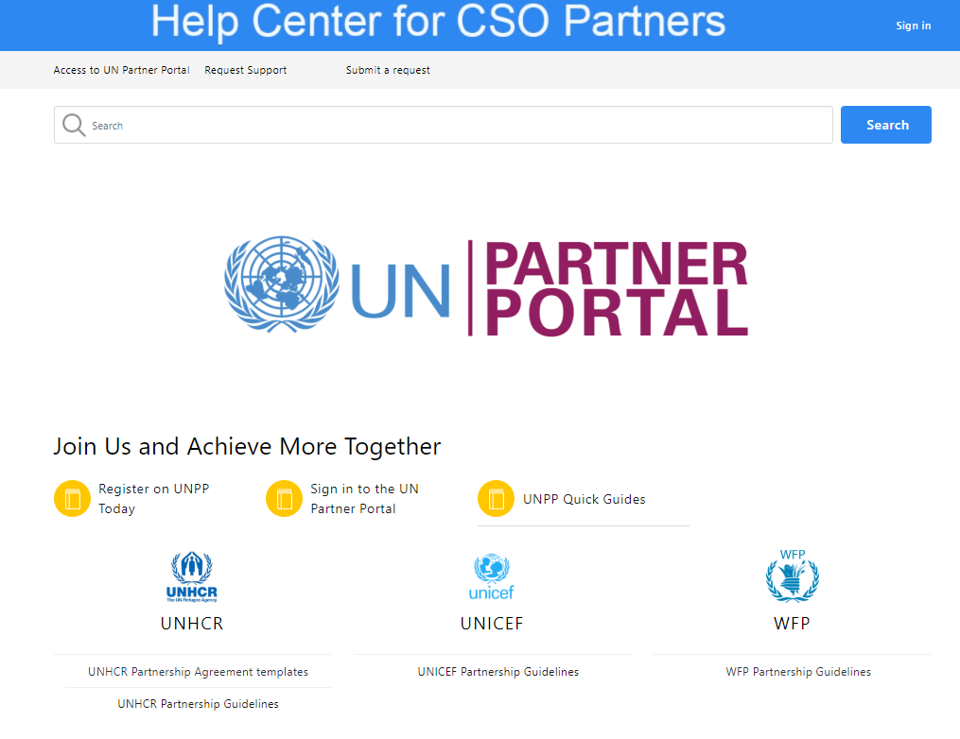
Где найти справку: Библиотека ресурсов
Для получения информации о том, как перемещаться по порталу, нажмите ссылку «Библиотека ресурсов» на странице назначения.
Ссылка на библиотеку ресурсов также доступна внутри портала (на левой панели навигации)
Библиотека ресурсов имеет
Руководства пользователя и видео для навигации по порталу и
Руководящие принципы и шаблоны партнерства для Участвующих учреждений ООН

Slide 18
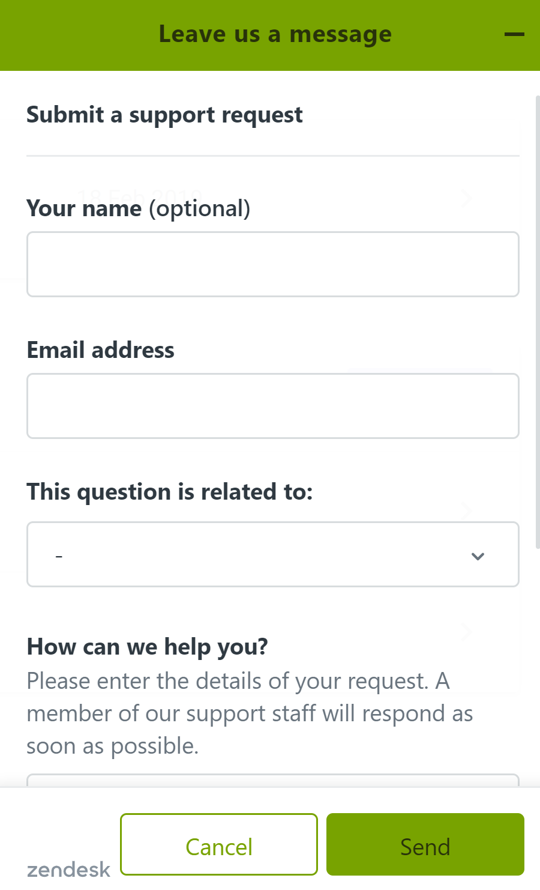
Где найти справку: Справочная служба
Если нужная информация не может быть найдена в библиотеке ресурсов, пользователи могут нажать на зеленую кнопку Справка, расположенную в правом нижнем углу экрана.
Вы получите ответ в течение 48 часов

Slide 19
Перемещенные партнеры из портала УВКБ ООН
Информация об организациях, которые были зарегистрированы на портале УВКБ ООН, была перенесена на Портал партнеров ООН
Перемещенные организации, впервые получающие доступ к Порталу партнеров ООН, должны следовать руководству «Вход в систему в качестве перемещенного пользователя» в библиотеке ресурсов.
При попытке войти на Портал партнеров ООН убедитесь, что вы используете тот же адрес электронной почты, который вы использовали для портала УВКБ ООН

Slide 20
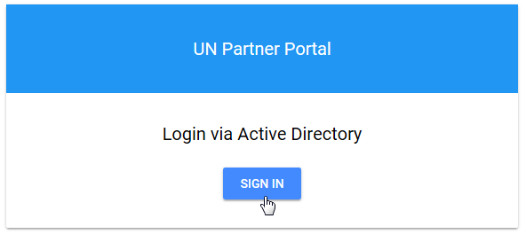
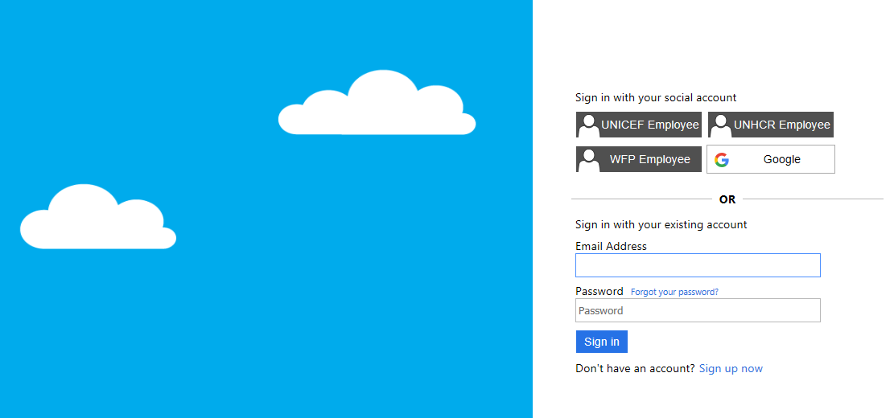
Вход для Перемещенных партнеров
www.unpartnerportal.org

Slide 21
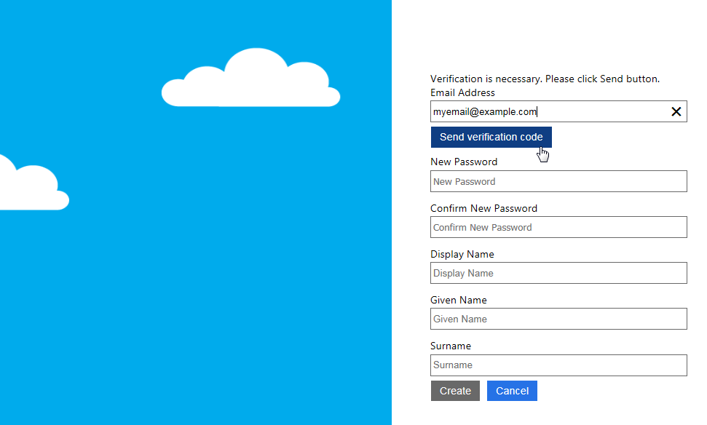
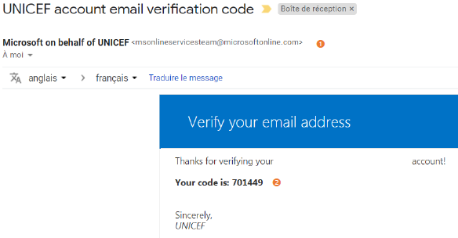
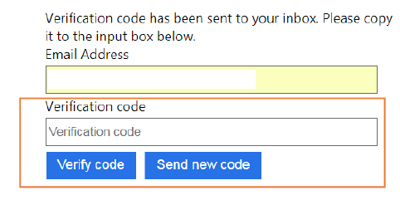
Вход для Перемещенных партнеров
Убедитесь, что вы используете тот же электронный адрес на Партнерском портале ООН, который вы использовали для портала УВКБ ООН

Slide 22
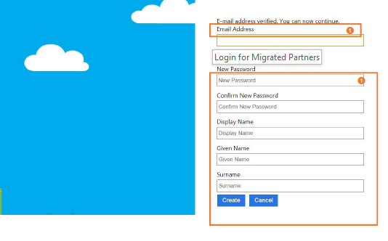
Вход для Перемещенных партнеров
В завершение необходимо добавить новый пароль и имя

Slide 23
Как заполнить профиль
Перемещенные профили не заполнены из-за введенных новых вопросов, пересмотренных вопросов или новых функций, таких как карта
Представление концептуальной записки невозможно с неполными профилями
Агентства ООН могут составить карту и найти наиболее подходящего партнера, только если представленная информация в профиле актуальна и регулярно поддерживается / обновляется

Slide 24
Следующие действия…

Slide 25
Партнерский портал ООН
Перевод Портала партнеров ООН на французский и испанский языки является приоритетным на 2019 год
Руководства пользователя будут переведены на несколько языков
Дополнительные агентства ООН выразили заинтересованность в присоединении к Инициативе Портала партнеров ООН.
Возможные партнеры на Портале партнеров ООН
Продолжать оказывать поддержку пользователям Портала партнеров ООН

Slide 26
Портал партнеров ООН и ЮНИСЕФ
[введите информацию о том, как ваше страновое отделение будет внедрять ППООН в 2019 году и далее]

Slide 27
Вопросы

Slide 28
Часто задаваемые вопросы
У меня возникают вопросы относительно пригодности ресурса при использовании веб-браузера Internet Explorer или Safari.
Партнерский портал ООН оптимизирован для работы с Google Chrome. Мы работаем над устранением проблем с другими браузерами, но в данное время рекомендуется Google Chrome
Моя организация имела учетную запись на Портал партнеров УВКБ и была переведена на ППООН. Как я могу получить доступ к этой учетной записи?
Если вы являетесь Перемещенным пользователем, следуйте инструкциям в кратком руководстве «Вход в систему в качестве Перенесенного партнера» для получения доступа к своей учетной записи.
Моя организация имела учетную запись на Портале партнеров УВКБ и была перенесена на ППООН, однако наши адреса электронной почты изменились, как я могу получить доступ к этой учетной записи?
Если ваша электронная почта изменилась, свяжитесь со службой поддержки, чтобы получить доступ к учетной записи вашей организации.

Slide 29
Я пытаюсь подать заявку на партнерство, но система не позволяет мне сделать это.
Для получения права подать заявку на партнерство, ваша организация должна сначала заполнить свой профиль.
Я пытаюсь подать заявку на партнерство, но система не позволяет загружать более одного документа.
Если ваша заявка состоит из нескольких документов, просим вас сжать документы в папке Zip или создать документы в одном файле PDF и загрузить их.
Я представляю международную организацию и пытаюсь добавить страну в свой аккаунт, но кнопка неактивна
Как международная организация, вы должны заполнить профиль своего головного офиса, прежде чем вы сможете добавить профили стран в свой аккаунт. Кнопка становится активной при заполнении вашего профиля.
Я являюсь международной организацией и пытаюсь подать заявку на перспективные возможности партнерства из профиля моего головного офиса, но система не позволяет мне этого делать.
Вы не можете подать заявку на перспективные возможности партнерства из профиля вашего головного офиса. Вы должны получить доступ к профилю своей страны, чтобы подать заявку

